Slide 1
«Роль подвижных игр в развитии двигательной активности детей дошкольного возраста»
Номинация
«Лучшая презентация по теме самообразования»
Автор: Кожухарь Ирина Алексеевна воспитатель МАДОУ детский сад №6 «Ракета» МО г - к Анапа, 2015

Slide 2
Проработав в детском саду всего лишь год я пришла к выводу, что проблема физического развития подрастающего поколения сегодня рассматривается в качестве одной из приоритетных социально-педагогических задач. Отличное здоровье, крепкое и закалённое тело, сильная воля, формируемые в процессе занятий физической культурой и спортом, являются хорошей основой для интеллектуального и умственного развития ребёнка.
Замечено, что дети, имеющие большой объем двигательной активности в режиме дня, характеризуются средним и высоким уровнем физического развития, адекватными показателями функционального состояния ЦНС, экономичной работой сердечно-сосудистой и дыхательной систем, более высокими адаптационными возможностями организма, низкой подверженностью простудным заболеваниям.
В дошкольном детстве происходит формирование разных по структуре и характеру основных движений. Это такие движения, как ходьба, бег, подпрыгивание, перепрыгивание, ползание, которые не только широко применяются детьми в самостоятельной деятельности, в творческих играх, но являются неотъемлемым элементом содержания организованных подвижных игр, начиная с самого раннего возраста.

Slide 3
Особенно любимы и эффективны для детей моей подготовительной группы подвижные игры, проводимые на свежем воздухе (эстафеты, игры с предметами)и тематические подвижные игры
«Игра – путь детей к познанию мира, в котором они живут и
который призван его изменить». М. А. Горький

Slide 4
Подвижные игры важны для физического воспитания дошкольников, способствуют их гармоническому развитию, удовлетворяют потребность детей в движении, способствуют обогащению их двигательного опыта.

Slide 5
Подвижные игры
Физическое развитие
Нравственное развитие
Эстетическое развитие
Умственное развитие

Slide 6
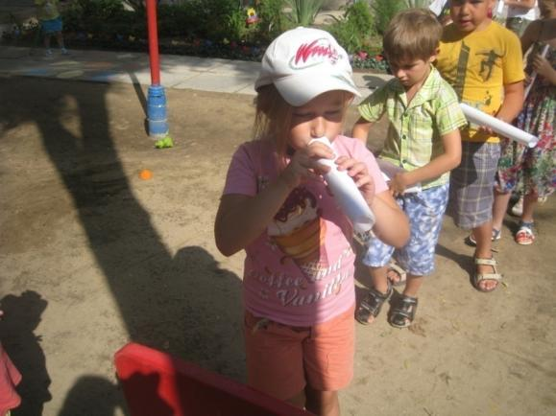
«Солнце, воздух и вода – наши лучшие друзья»

Slide 7
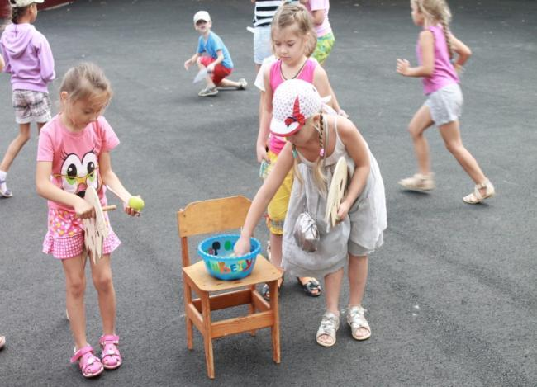

Slide 8
«Здравствуй, лето красное»

Slide 9
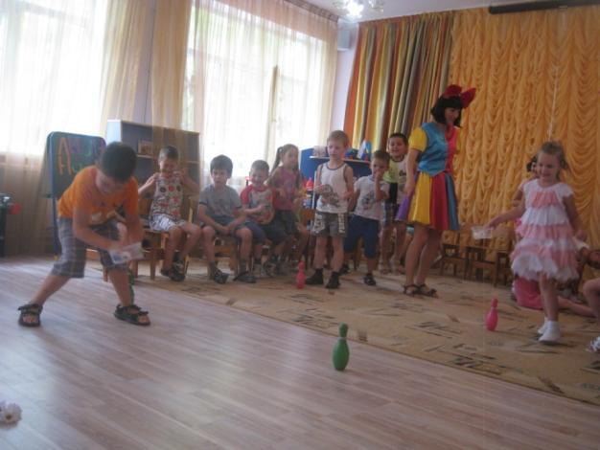
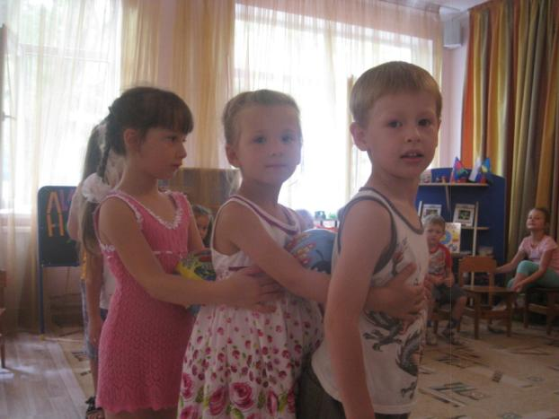

Slide 10
Взаимодействие с родителями:
- информация в родительских уголках, в папках- передвижках;
- различные консультации, устные журналы и дискуссии с участием педагога-психолога, медсестры, а также родителей с опытом семейного воспитания;
- «открытые дни» с проведением разнообразных занятий, закаливающих и лечебных процедур;
- совместные физкультурные досуги, праздники;
- анкетирование и тестирование родителей по вопросу воспитания здорового ребенка.

Slide 11
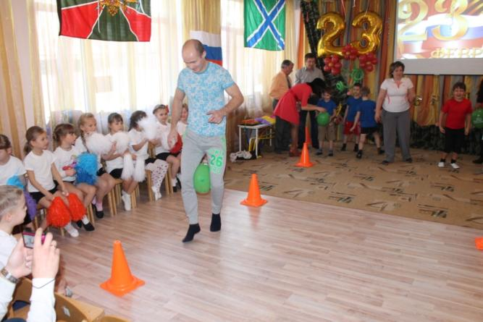
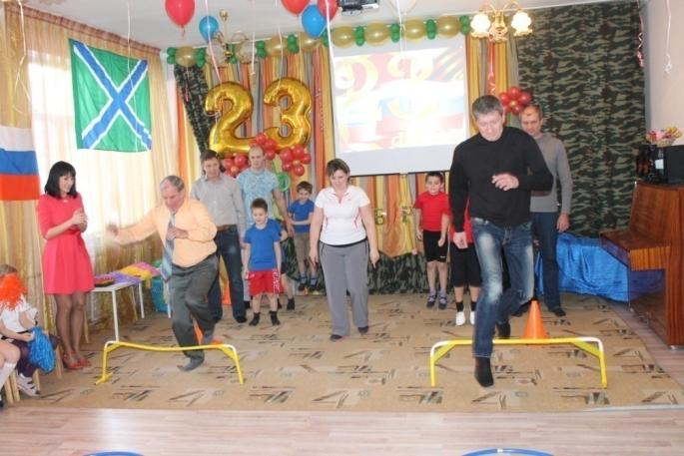
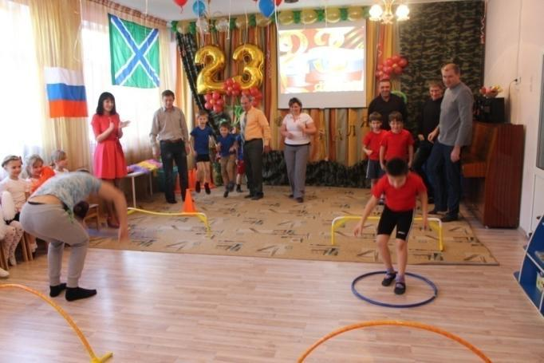

Slide 12
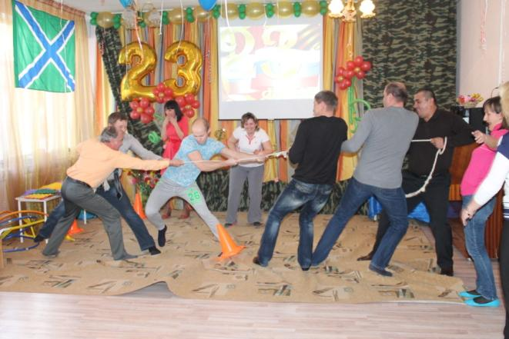
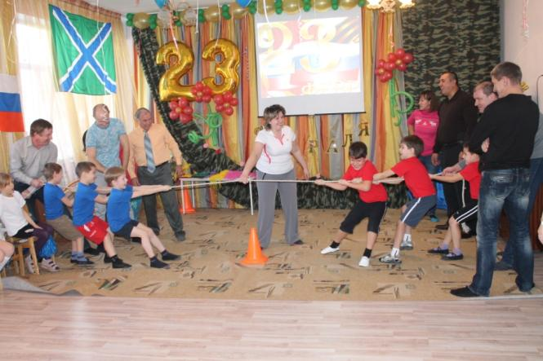

Slide 13
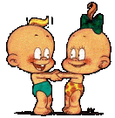
Игра — высшая форма исследования.
Альберт Эйнштейн
Нет в мире детей, которые бы не играли. Игра для них – жизненная потребность, средство всестороннего развития.

